Slide 1
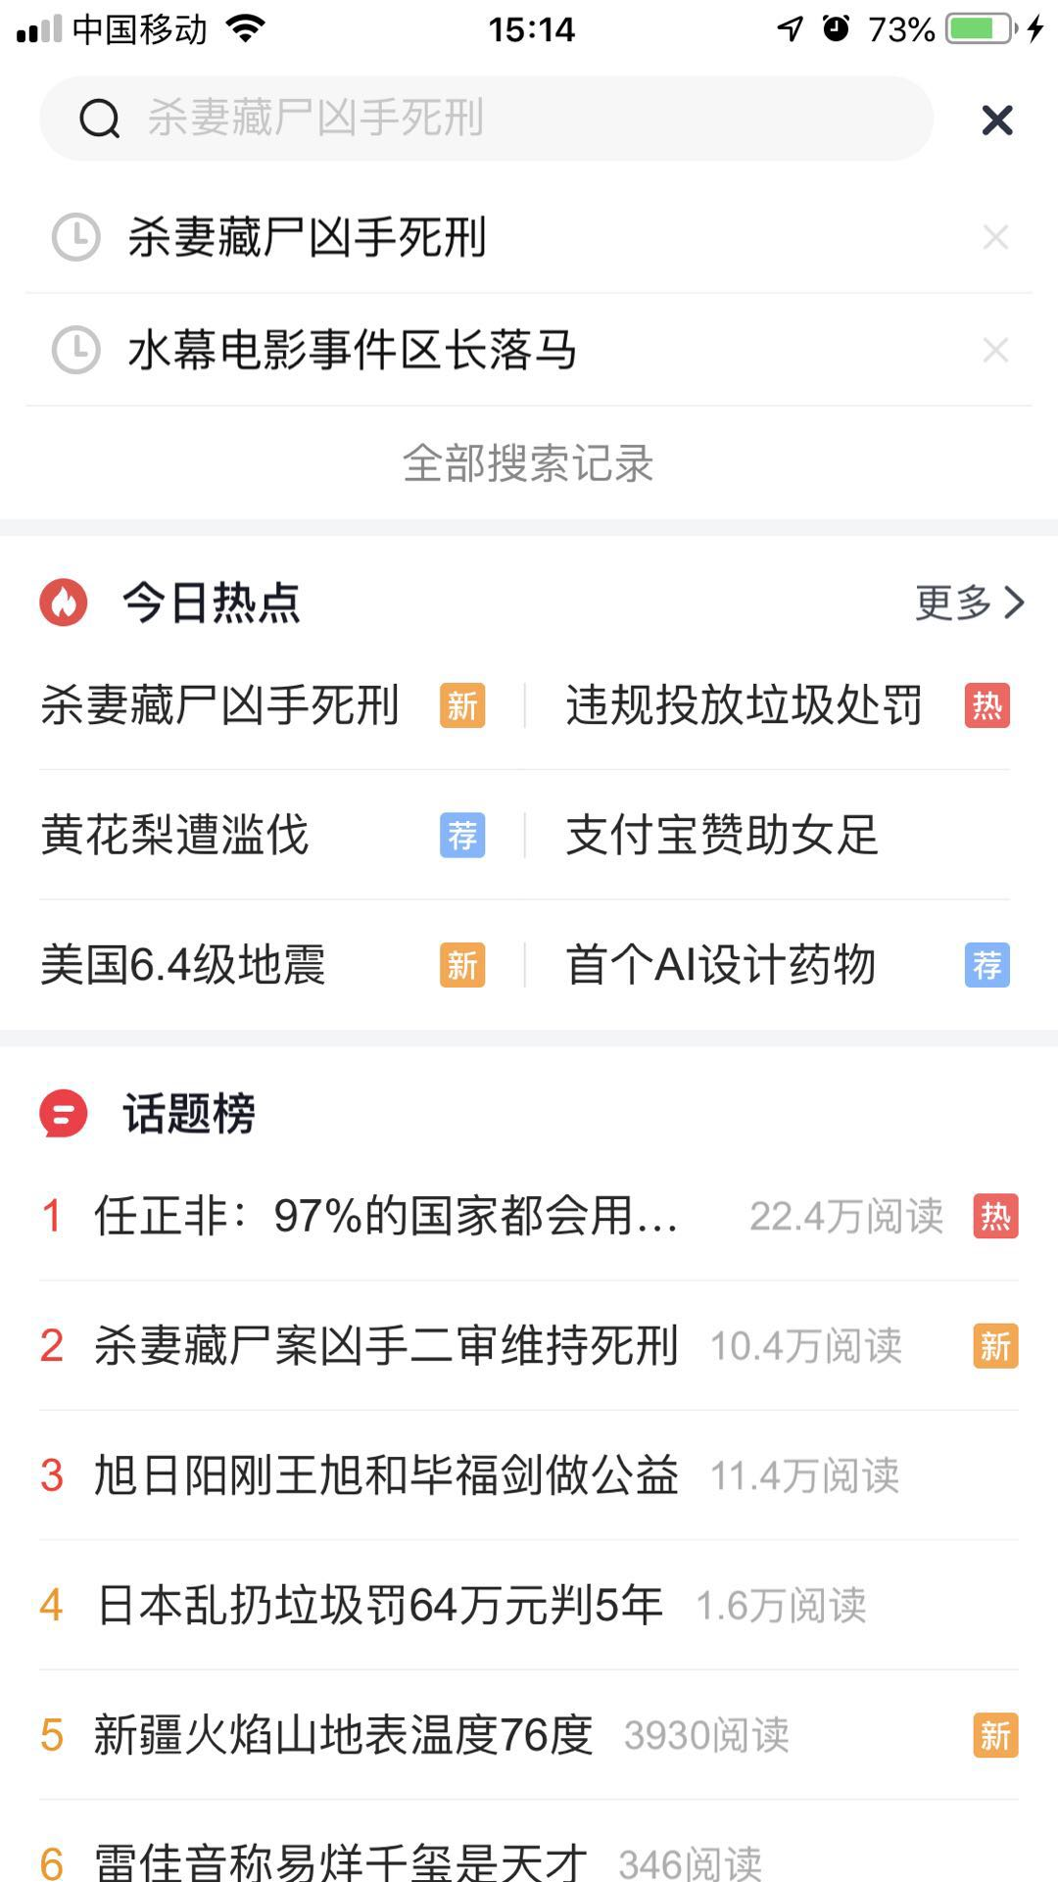
输入栏：√
√ ：历史栏
热搜栏
推荐栏

Slide 2
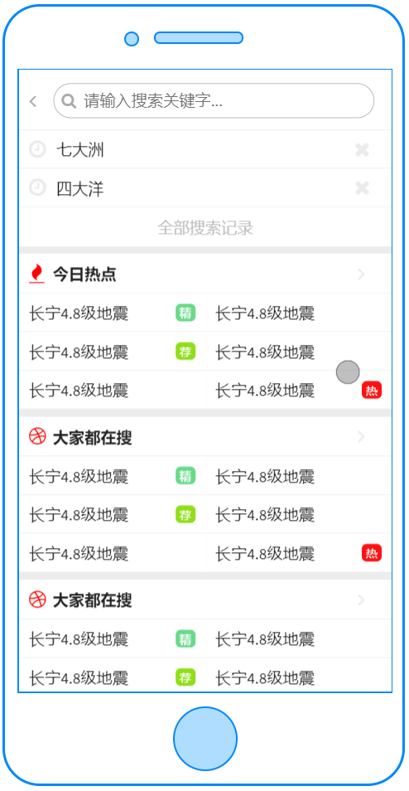
搜索输入组件
历史项组件
通用标题组件
搜索（ search ）
图文列表项组件

Slide 3
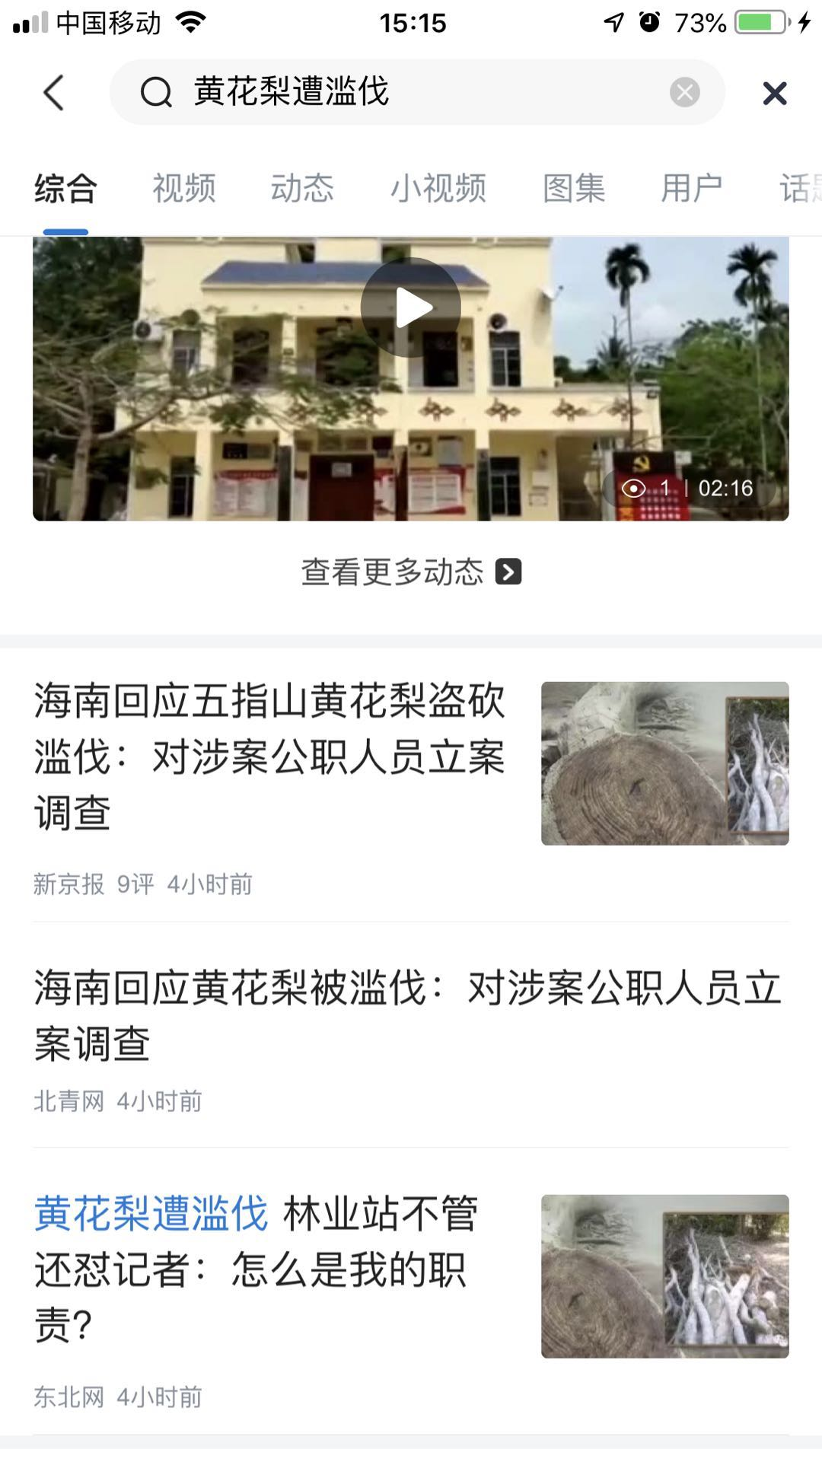
输入栏：√
√ ：分类栏
动态栏
文章栏

Slide 4
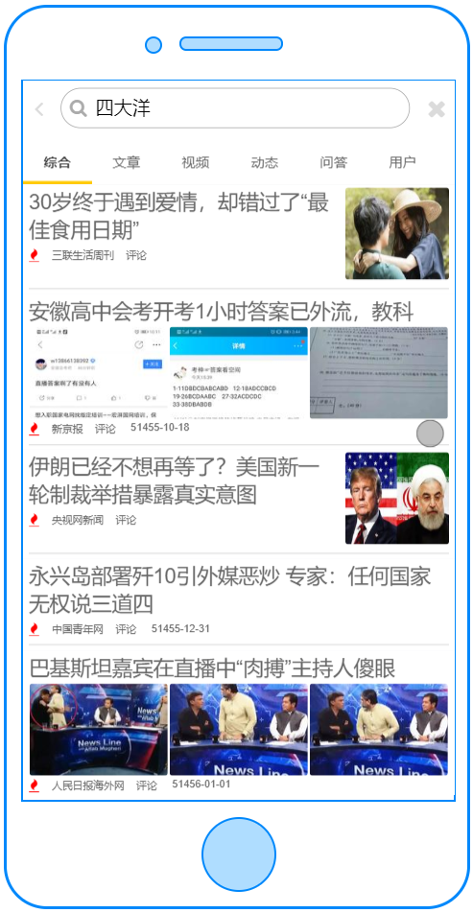
结果搜索输入组件
搜索结果（ search_result ）

